Slide 1

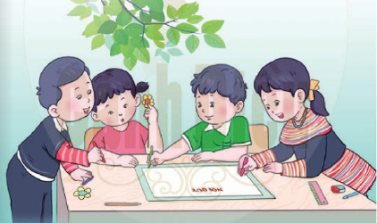
BÀI GIẢNG ĐIỆN TỬ CHƯƠNG TRÌNH MỚI 2020
ĐẠO ĐỨC 1
(Cánh diều)

Slide 2

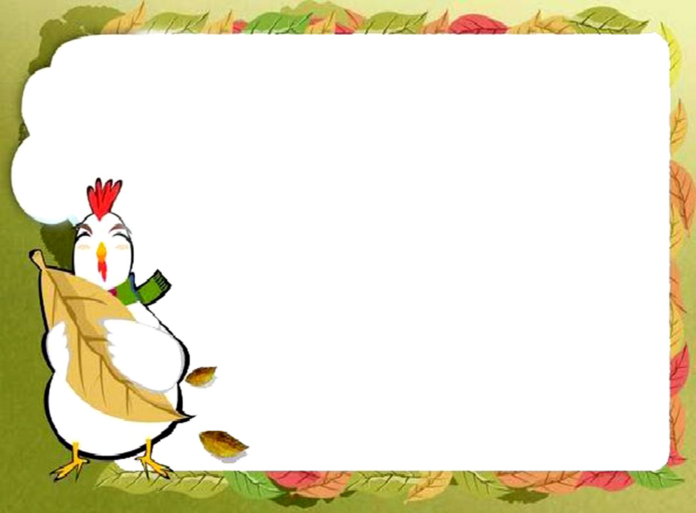
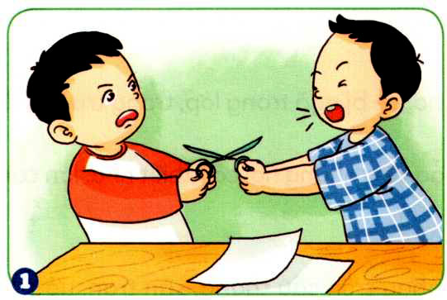
Chủ đề
PHÒNG TRÁNH TAI NẠN, THƯƠNG TÍCH
Phòng tránh bị thương do các vật sắc nhọn
BÀI 13

Slide 3

Chia sẻ cùng bạn:
- Đã bao giờ em bị thương do các vật sắc nhọn chưa.
- Khi ấy em cảm thấy như thế nào?

Slide 4

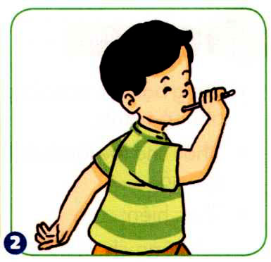
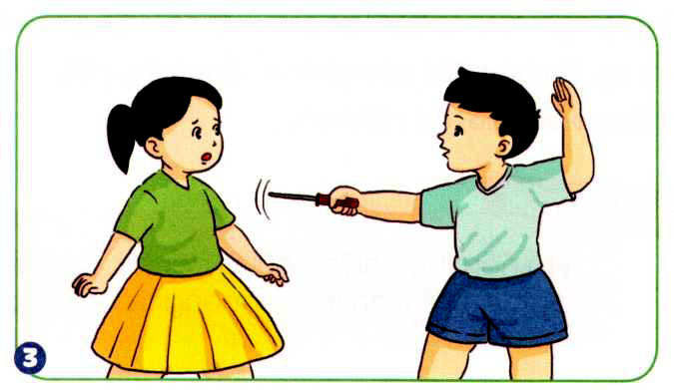
a. Đoán xem việc làm của bạn trong mỗi tranh dưới đây có thể dẫn đến điều gì?

Slide 5

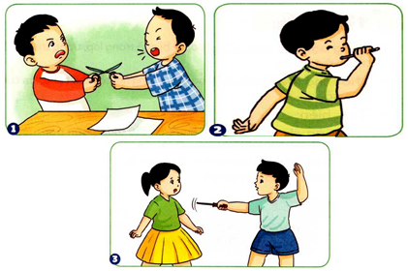
140
160
30
0
130
20
50
60
40
80
170
150
10
70
90
180
100
110
120
9
1
2
3
4
5
6
7
8
THẢO LUẬN NHÓM
- Bạn trong tranh đang làm gì?
- Việc làm đó có thể dẫn đến hậu quả như thế nào?
Yêu cầu
- Làm việc theo nhóm
- Một nhóm lên trình bày kết quả, các nhóm khác nhận xét, bổ sung.

Slide 6
TRANH 1
Hai bạn nhỏ tranh nhau cái kéo. Việc làm đó có thể khiến hai bạn bị kéo nhọn đâm vào người.

Slide 7
TRANH 2
Bạn nhỏ nghịch ngậm đầu nhọn của chiếc bút vào miệng. Việc làm đó có thể khiến bạn bị đầu nhọn của bút đâm vào họng khi vấp ngã, rất nguy hiểm

Slide 8
TRANH 3
Bạn nhỏ cầm vật nhọn dọa bạn gây nguy hiểm đến tính mạng.

Slide 9
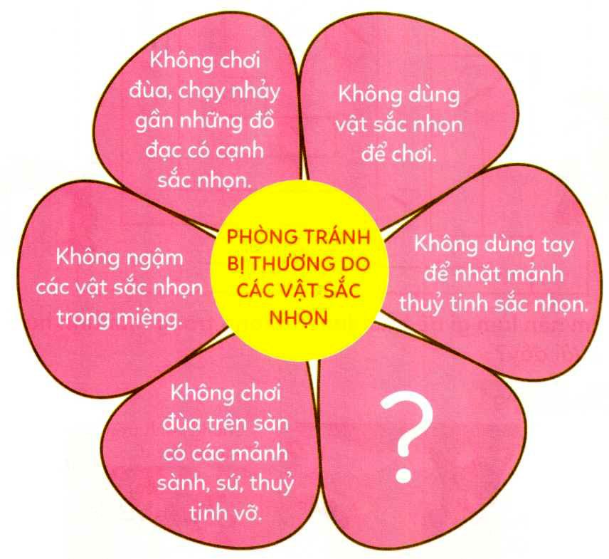
30
0
20
50
60
40
80
10
70
90
100
110
120
9
1
2
3
4
5
6
7
8
THẢO LUẬN NHÓM
Nêu cách phòng tránh bị thương do các vật sắc nhọn .
Yêu cầu
Làm việc theo nhóm
Các nhóm trò chuyện bày tỏ suy nghĩ với nhau.

Slide 10
KẾT LUẬN
cách phòng tránh bị thương do các vật sắc nhọn
Không dùng vật sắc nhọn để chơi.
Không dùng tay để nhặt mảnh thủy tinh sắc nhọn.
Không chơi đùa trên sàn có các mảnh sành, sứ, thủy tinh vỡ.
Không ngậm vật sắc nhọn trong miệng
Không chơi đừa chảy nhảy gần những đồ đạc có cạnh sắc nhọn…

Slide 11
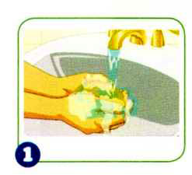
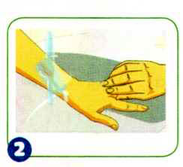
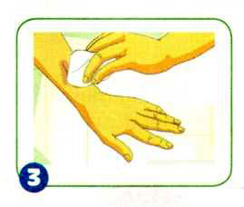
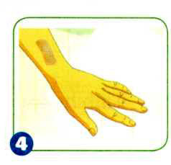
c. Xem tranh và nêu các bước sơ cứu khi bị thương chảy máu:

Slide 12
các bước sơ cứu khi bị thương chảy máu
+ Bước 1: Rửa tay sạch trước và sau khi sơ cứu chảy máu.
+ Bước 2: Rửa vét thương bằng nước sạch, có thể rửa dưới vòi nước máy.
+ Bước 3: Đặt miếng gạc lên vết thương.
+ Bước 4: Băng lại hoặc dùng băng keo băng kín

Slide 13


